Slide 1



Slide 2
1.创业财务分析的意义与依据
财务分析是创业策划书中十分重要、不可缺少的一个部分，是对策划书所规划的公司经营状况以及资金运作的综合概括和高度反映。一般来说，我们根据公司的战略规划、市场预期，对公司未来五年的财务状况进行预测和分析。

Slide 3
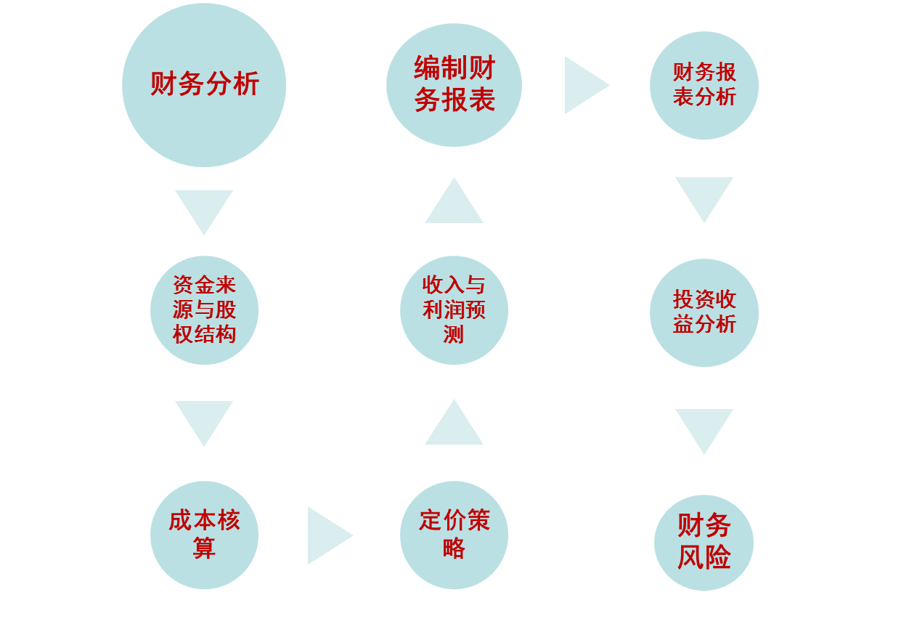
2.内容框架

Slide 4
2.1 资金来源与股权结构
这是财务分析的最基础数据，是对公司资产状况的一个高度概括。资金来源是指注册资本的来源，股权结构应考虑公司成立时的总资产结构。

Slide 5
2.2 成本核算
根据公司的主营业务以及经营模式，对每笔业务（产品或者服务）的成本进行核算。首先需要考虑固定成本，变动成本，管理费用等，然后结合公司的市场预期，对业务数进行预测来计算单笔业务的成本。其中，固定成本主要涉及折旧率和残值的计算。

Slide 6
2.3 定价策略
定价策略的制定有诸多方法，使用较多的是边际成本定价法，根据边际成本进行加成，制定最终的产品或者服务的价格。

Slide 7
2.4 收入与利润预测
此时，根据我们对公司业务数量的预测，产品/服务的成本和价格，我们就可以预测公司的收入和利润情况。

Slide 8
2.5 编制财务报表
根据前几个部分的数据，我们就可以开始编制公司未来五年的财务报表了，主要是指三大表：资产负债表，现金流量表，利润表。（根据借贷相等等会计准则，制定准确规范的财务报表）。
注意：财务分析部分，很多时候投资人只关注这三大表。

Slide 9
2.6 财务报表分析
资本金利润率（均值：5%）
资本金利润率=利润总额/资本金总额X100%
该指标反映公司的资本获利能力。
销售收入利润率（均值：10%）
销售收入利润率=利润总额/销售收入净额X100%
该指标反映公司的销售收入获取利润的能力。
成本费用利润率（均值：15%）
成本费用利润率=利润总额/成本费用总额X100%
该指标反映企业经营活动所需花费的代价大小。

Slide 10
2.7 投资收益分析
投资回收期（PBT）
分为静态和动态两种，分别为不考虑和考虑时间价值。
PBT =累计净现金流量开始出现正值的年份数-1+上一年累计净现金流量的绝对值/出现正值年份的净现金流量
投资净现值（NPV）
在计算期内（5年）
NPV=∑（各期现金流入量*贴现系数）-∑（各期现金流出量*贴现系数）
内部收益率（IRR）
净现值为0时的贴现系数

Slide 11
2.8 财务风险分析
盈亏平衡分析（BEP）
盈亏平衡分析是在一定市场、生产能力和经营管理条件下，依据方案的成本与收益相平衡的原则，确定产量方案以及成本与利润之间的平衡关系的方法。
敏感性分析
敏感性是指影响投资方案的各种因素变化对投资经济效益的影响程度。若某因素小幅度的变动能带来项目经济效果较大程度的变化，则称该因素为项目的敏感性因素。
一般可以分别就销售收入、经营成本和销售单价变动（假设变动范围为±10%，±20%）时对项目内部收益率的影响进行单因素敏感性分析即可。

Slide 12
3.财务报表的勾稽关系
三大财务报表的项目之间有很多内在逻辑对应关系或勾稽关系，勾稽关系是指会计帐簿和报表中有关指标、数字之间存在着必然的、可据以进行相互查考、核对的关系。注意勾稽关系，有利于保证会计资料的准确性。如果具体的勾稽关系不满足，说明会计报表编制的有问题。

Slide 13
3.1 表内勾稽关系
表内的勾稽关系是财务报表勾稽关系的基础，是“有借必有贷，借贷必相等”会计原则最直接的体现。一些比较重要的表内勾稽关系如下：
资产负债表
资产=负债+所有者权益
利润表
营业利润=营业收入—营业成本；
利润总额=营业利润+营业外收入—营业外支出；
净利润=利润总额—所得税费用
现金流量表
净现金流量=现金流入—现金流出

Slide 14
3.2 表间勾稽关系
资产负债表 vs 利润表
资产负债表中期末“未分配利润”= 利润表中“净利润”+资产负债表中“未分配利润”的年初数。
资产负债表 vs 现金流量表
现金流量表中的“现金及现金等价物净额”= 资产负责表中“货币资金”期末金额－期初金额
利润表 vs 现金流量表
利润表中的“营业收入”—资产负债表中“应收账款”=现金流量表中“销售商品、提供劳务收到的现金”
现金流量表中“支付的各项税费”=损益表中“所得税”+“主营业务税金及附加”+“应交税金（应交增值税－已交税金）（本期损益表中营业收入计算的各项税费）”

Slide 15
4 实例分析
见财务报表及创业策划书

Slide 16
3Q~

